Slide 1
Caudillos importantes de la Revolucion Mexicana

Slide 2
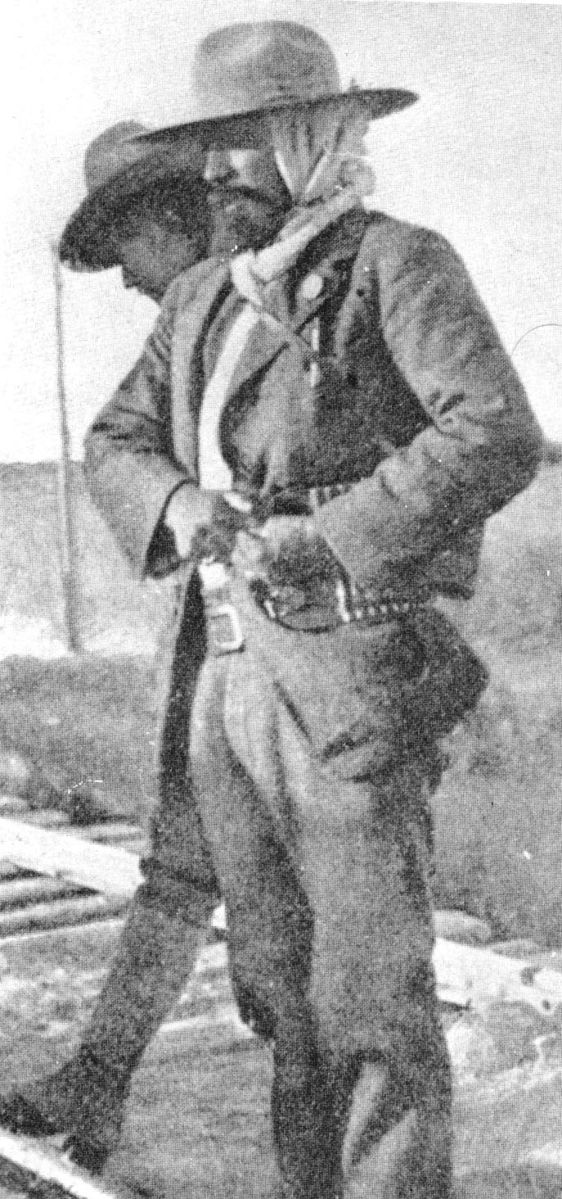
Tomas Urbina

Slide 3
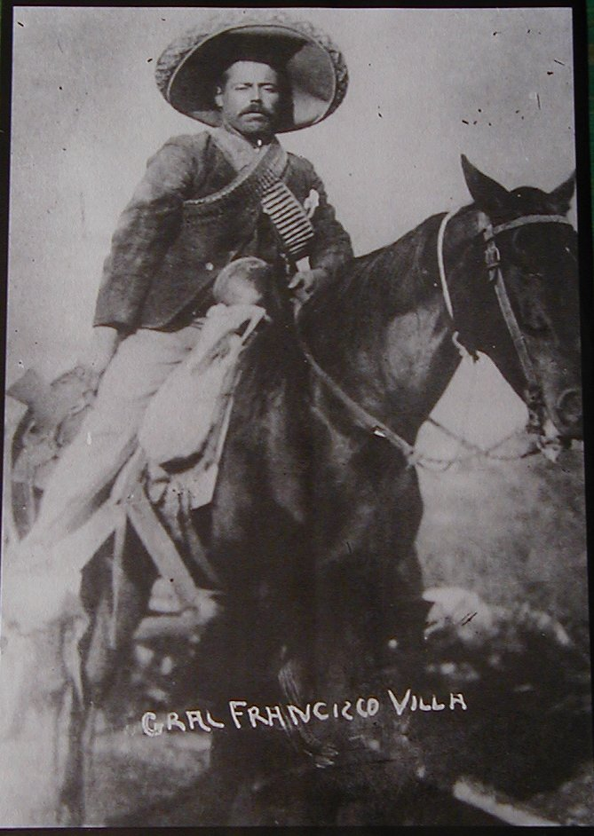
Pancho Villa

Slide 4
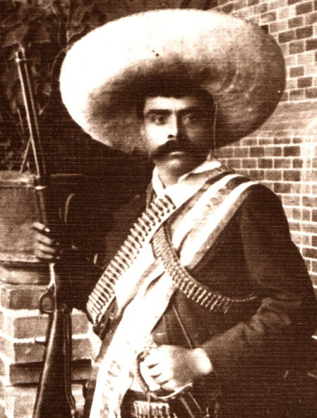
Emiliano Zapata

Slide 5
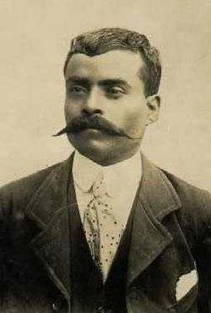
Emiliano Zapata

Slide 6
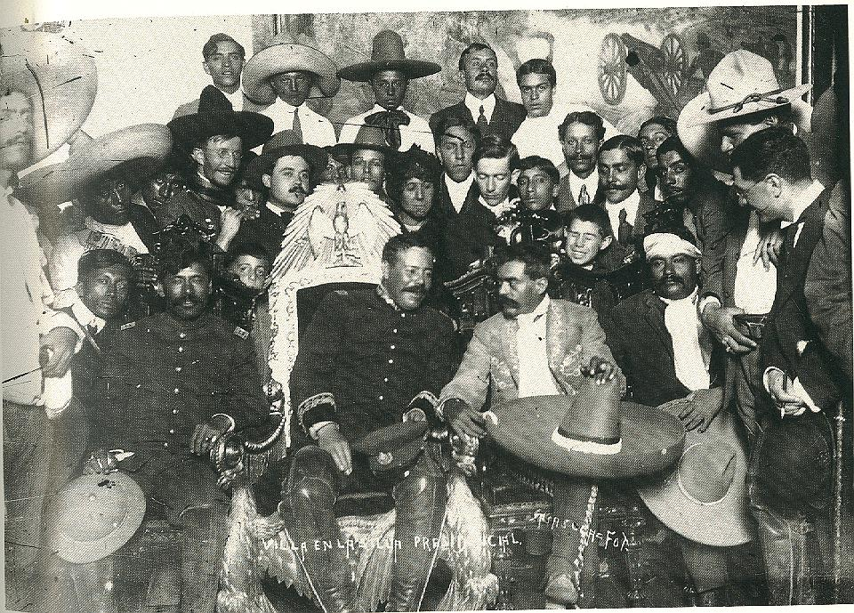
Reunion de Villa y Zapata

